Slide 1
İSMOB 2015 Bilgilendirme Sunumu
2015 Yılı Yurt İçi Mobilya Fuarı
İSMOB 2015 İstanbul Mobilya Fuarı Künyesi
İstanbul Mobilya Fuarı (İSMOB 2015);
27 Ocak - 1 Şubat 2015 tarihleri arasında,
İstanbul Yeşilköy CNR EXPO Fuar Merkezi’nde düzenlenecek olup, söz konusu mobilya fuarına, Antakya Ticaret ve Sanayi Odası (ATSO) koordinasyonu ve Ajansımız katılım desteğiyle, bölgemizden toplamda 11 firma, 981 m2 alanda katılım sağlayacaktır.
Türkiye’nin en büyük fuarı olma özelliğini taşıyan İSMOB Fuarı’na, 2014 yılında;
60.000 m2 net sergileme alanı ile,
17.045 yabancı, 84.850 yerli toplamda 112.500 katılımcıyı ağırlayarak hedeflediği katılımcı sayısının üzerine çıkmıştır.

Slide 2
İSMOB 2015 Bilgilendirme Sunumu
İSMOB 2015 Fuarı Alanı ve Yerleşim Planı

Slide 3
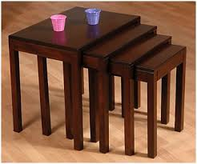
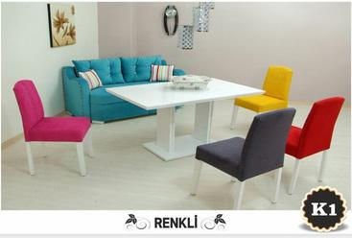
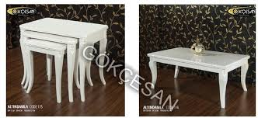
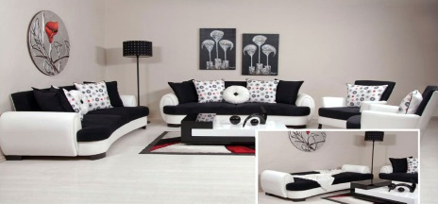
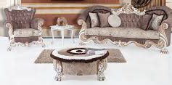
İSMOB 2015 Bilgilendirme Sunumu
Ajansımız, 2015 Yılı Doğrudan Temin Limitleri kapsamında
Fuar Stant Tasarımlarına destek vererek,
CNR EXPO İSMOB 2015 Fuarı’nda, Bölgemiz firmalarını desteklemektedir.

Slide 4
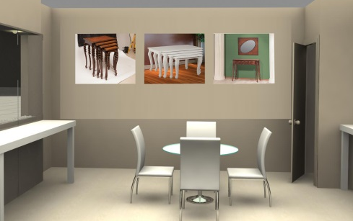
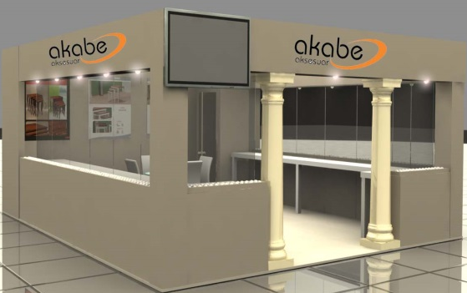
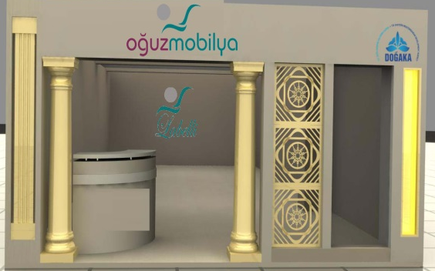
İSMOB 2015 Bilgilendirme Sunumu
Ajansımız tarafından, stant konstrüksiyon desteği verilen,
söz konusu fuara, Hatay ilimizden;
Oğuz Mobilya
Akabe Mobilya
Lavinya Mobilya
Modelin Mobilya
Berva Mobilya
Köseoğlu Mobilya
Kısmet Mobilya
Gökçesan Mobilya
Çavuşoğlu Mobilya,
Furaks Mobilya,
Yücel Mobilya firmaları tarafından katılım sağlanacaktır.

Slide 5
İSMOB 2015 Bilgilendirme Sunumu
ARZ EDERİM.

